Slide 1
TIN HỌC 6
TIN HỌC 6
CHỦ ĐỀ 1. MÁY TÍNH VÀ CỘNG ĐỒNG
Bài 1: THÔNG TIN VÀ DỮ LIỆU
Bài 1: THÔNG TIN VÀ DỮ LIỆU

Slide 2
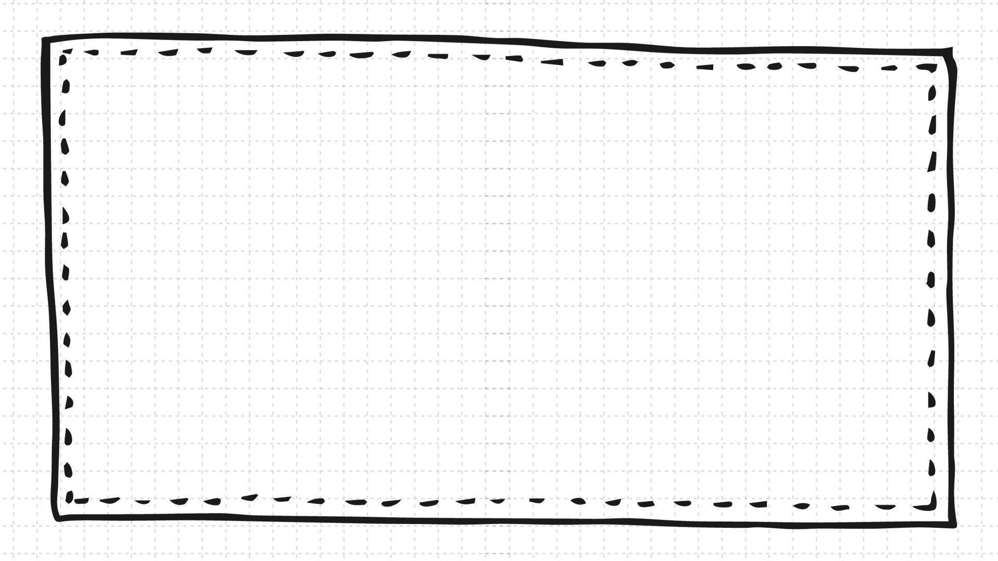
BÀI 1: THÔNG TIN VÀ DỮ LIỆU
KHỞI ĐỘNG

Slide 3
BÀI 1: THÔNG TIN VÀ DỮ LIỆU
Trong cuộc sống hằng ngày em nhìn thấy những gì xung quanh em?
Em nhìn thấy những con số, dòng chữ, những hình ảnh trong sách, nghe tiếng chim hót, tiếng xe cộ trên đường, …

Slide 4
BÀI 1: THÔNG TIN VÀ DỮ LIỆU
Tất cả những gì em thấy được bộ phận nào của chúng ta thu nhận?
Tất cả những gì em thấy được bộ phận các giác quan thu nhận và não xử lý.

Slide 5
BÀI 1: THÔNG TIN VÀ DỮ LIỆU
1. Thông tin và dữ liệu:
THẢO LUẬN NHÓM

Slide 6
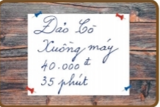
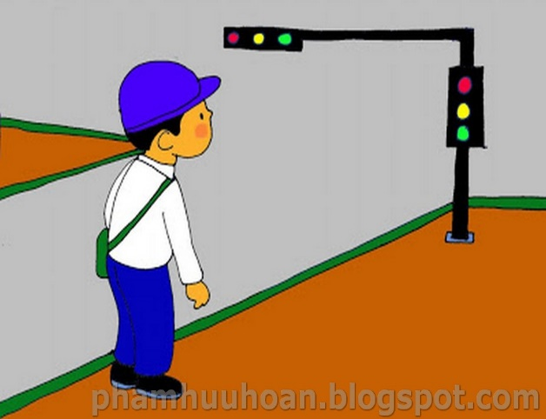
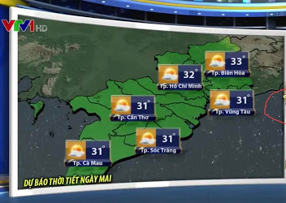
BÀI 1: THÔNG TIN VÀ DỮ LIỆU
1. Thông tin và dữ liệu:
HÌNH 1
HÌNH 2
HÌNH 3
1. Minh đã thấy những gì và biết được điều gì ( SGK trang 5)
2. Bạn An xem dự báo thời tiết trên ti vi, bạn An thấy những gì, biết được điều gì?
3. Hình sau có những gì, và cho ta biết gì?

Slide 7
BÀI 1: THÔNG TIN VÀ DỮ LIỆU
1. Thông tin và dữ liệu:
* Minh thấy đèn xanh và các xe chiều đèn đỏ đã dừng lại.
* Minh biết qua đường.
An thấy số, hình ảnh,..
An biết ngày mai nắng hay mưa
Hình trên có chữ, số.
Biết đi đến địa điểm du lịch

Slide 8
BÀI 1: THÔNG TIN VÀ DỮ LIỆU
 | DỮ LIỆU | THÔNG TIN | VẬT MANG TIN
1 | Minh thấy đèn giao thông chuyển màu xanh | Minh biết để qua đường | Đèn giao thông
2 | An thấy được các con số, hình ảnh,… trên tivi | An biết hôm nay trời nắng | Dự báo thời tiết
3 | Hình ảnh trên có chữ, số | Đi đến địa điểm du lịch | Tấm bảng

Slide 9
BÀI 1: THÔNG TIN VÀ DỮ LIỆU
1. Thông tin và dữ liệu:
Thông tin là gì?
Dữ liệu là gì?
Vật mang tin là gì?
Mối quan hệ giữa thông tin và dữ liệu ?

Slide 10
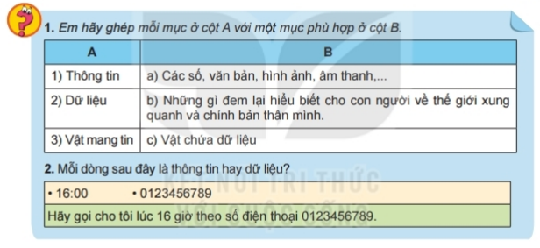
BÀI 1: THÔNG TIN VÀ DỮ LIỆU
1. Thông tin và dữ liệu:
?

Slide 11
BÀI 1: THÔNG TIN VÀ DỮ LIỆU
Thông tin và dữ liệu:
Thông tin là những gì đem lại hiểu biết cho cho con người về thế giới xung quanh và về chính bản thân mình.
Thông tin được ghi lên vật mang thông tin trở thành dữ liệu.
Dữ liệu được thể hiện dưới dạng những con số, văn bản, hình ảnh và âm thanh.
- Vật mang thông tin là phương tiện được dùng để lưu trữ và truyền tải thông tin
Ví dụ: giấy viết, đĩa CD, thẻ nhớ, ….

Slide 12
BÀI 1: THÔNG TIN VÀ DỮ LIỆU
1. Thông tin và dữ liệu:
?
Dữ liệu
Thông tin

Slide 13
BÀI 1: THÔNG TIN VÀ DỮ LIỆU
LUYỆN TẬP

Slide 14
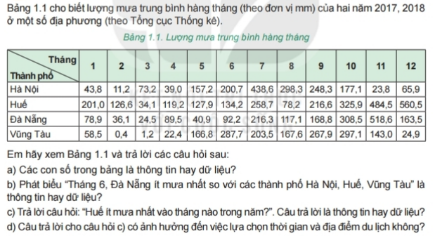
BÀI 1: THÔNG TIN VÀ DỮ LIỆU
a. Dữ liệu.
b. Thông tin.
c. Thông tin.
d. Thông tin.

Slide 15
BÀI 1: THÔNG TIN VÀ DỮ LIỆU
VẬN DỤNG

Slide 16
BÀI 1: THÔNG TIN VÀ DỮ LIỆU
?
a) Ví dụ:
- Hôm nay nhiệt độ ngoài trời là 30º, có nắng từ rất sớm và oi nóng.
→ Em cần mặc quần áo thoáng mát khi ở trong nhà, khi ra ngoài trời em cần mặc quần áo dài tay để tránh tia UV, ….
b) Khi tham gia giao thông bạn cần phải đi bên phải, đi đúng phần đường, làn đường và phải chấp hành hệ thống báo hiệu đường bộ.
Em hãy nêu ví dụ cho thấy thông tin giúp em:
Có những lựa chọn trang phục phù hợp hơn.
Đảm bảo an toàn khi tham gia giao thông.
CÂU 1
Em hãy nêu ví dụ về vật mang tin giúp ích cho việc học tập của em?
CÂU 2
Một số vật mang tin giúp ích cho việc học tập của em là: cái bảng, máy chiếu, loa, tranh, ảnh cho các môn học, sách giáo khoa,…

Slide 17
THANK YOU

